Slide 1
Thuiszitters en kwaliteit van Passend Onderwijs
Is er behoefte aan professionaliseren?
Hans Pollen researchED Nieuwegein
ACT! 12-1-2019

Slide 2
Zeer vlot kennismaken
Mijn bio op de website
ACT! (Advies Centrum Thuiszitters)
sinds 2016 van project naar maatschappelijke onderneming
niet bekostigd
vergelijkbaar met Gedragswerk en Onderwijsconsulenten
tientallen uiterst complexe casussen; tot 500 fb-ouders met casussen
Doel ACT!: beperken van uitval en thuiszitters die weer participeren
Diensten t.b.v.
ouders, professionals uitsluitend gericht op trajectvorming voor dreigende/gerealiseerde uitval van leerplichtige kinderen
empowerment voor ouders, professionalisering voor professionals

Slide 3
Praktijkonderzoek
casuïstiek:
waarnemen, abstractie, interventies
op basis daarvan:
kennisontwikkeling
kennisdelen
professionaliseren
Kern:
op zoek naar oorzaken & mechanismen van uitval
passende interventies om herintrede mogelijk te maken
‘regels’ in de complexiteit van de praktijk te duiden
voorstellen doen om beleid & vermogen van professionals te verbeteren

Slide 4
Definities OCW en Ingrado
Verzuim:
relatief verzuim: ongeoorloofd afwezig
langdurig relatief verzuim: > 4 weken ongeoorloofd verzuim
absoluut verzuim: niet op school ingeschreven
geoorloofd verzuim: b.v. bij ziekte
verborgen verzuim: niet gemeld bij leerplicht (buiten telling Thuiszitters)
Thuiszitter:
tussen 5 en 16 jaar (leerplicht)
of 16-17 jaar (kwalificatieplicht)
ingeschreven op een school
geen ontheffing leerplicht (tijdelijk)
geen vrijstelling (blijvend)
langdurig relatief verzuim: > 4 weken ongeoorloofd verzuim
absoluut verzuim: niet op school ingeschreven
En kinderen waarvoor artikel 5a Leerplichtwet geldt dan?
De in artikel 2, eerste lid, bedoelde personen zijn vrijgesteld van de verplichting om te zorgen, dat een jongere als leerling van een school onderscheidenlijk een instelling staat ingeschreven, zolang:
de jongere op lichamelijke of psychische gronden niet geschikt is om tot een school onderscheidenlijk een instelling te worden toegelaten;
zij tegen de richting van het onderwijs op alle binnen redelijke afstand van de woning - of, indien zij geen vaste verblijfplaats hebben, op alle binnen Nederland - gelegen scholen onderscheidenlijk instellingen waarop de jongere geplaatst zou kunnen worden, overwegende bedenkingen hebben;
de jongere als leerling van een inrichting van onderwijs buiten Nederland staat ingeschreven en deze inrichting geregeld bezoekt.
Aantal: 5700 (bron KRO de Monitor)

Slide 5
Stellingen: waar/onwaar/sterkste/zwakste?
Hoe kleiner aantal thuiszitters, hoe succesvoller passend onderwijs
Hoe succesvoller regulier/speciaal onderwijs, hoe minder aantal thuiszitters
Hoe succesvoller passend onderwijs, hoe kleiner aantal ll. speciaal onderwijs
Meer passend onderwijs doet het onderwijsniveau dalen
Passend onderwijs is inclusief onderwijs
Meer verborgen thuiszitters doen het onderwijsniveau stijgen

Slide 6
Verkenning
Wetgeving Passend Onderwijs (2014); motief daartoe: minder SO (te duur)
Getallen-dans: 4 tot 10-tallen duizenden (tot- of t/m kwalificatieplicht?)
Tendensen 2018:
geen verdere afname #thuiszitters
casuïstiek verhardt, wordt langduriger, meer juridisch
acceptatie ‘handelingsverlegenheid’
weer meer verwijzingen naar speciaal onderwijs
meer vrijstellingen leerplicht (en pogingen om dat te bestrijden)
roep om ‘maatwerk’ (onderwijs-zorgtraject en zorg-onderwijstraject)
Geschillencommissie: partijen komen na uitspraak niet bij elkaar
Complexiteit casuïstiek is vaak enorm!
>90% van docenten ‘ziet Passend Onderwijs niet zitten’ (werkdruk, expertise)
Is/wordt Passend Onderwijs een succes of failure?

Slide 7
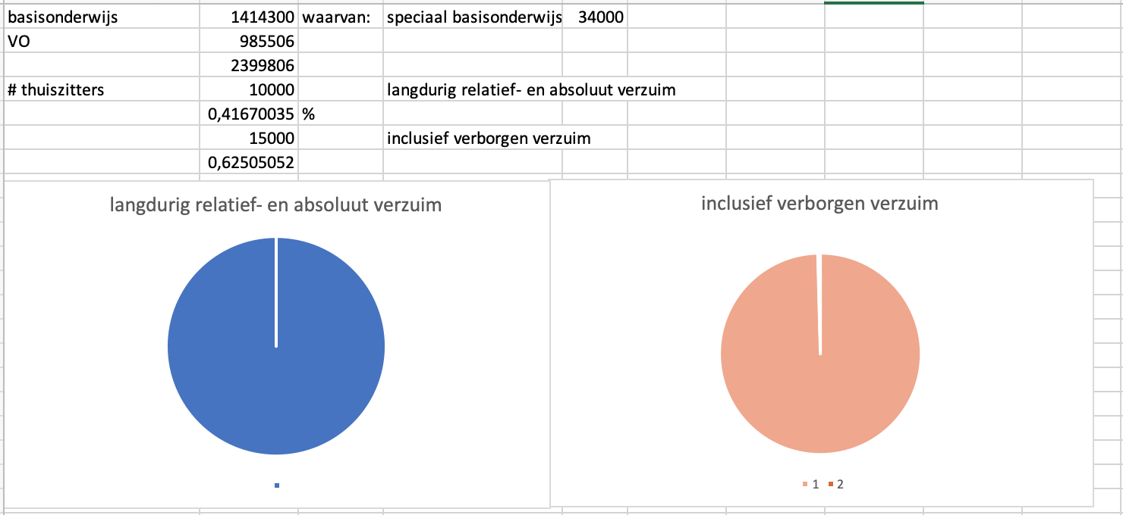
In perspectief plaatsen
Bron: CBS - 2019
exclusief MBO i.v.m. startkwalificatie
geen CBS
Is er sprake van een groot probleem?
maatschappelijk?
institutioneel?
familiair?
individueel?
financieel?

Slide 8
Wat houdt ‘passend’ in?
Kind
Aanbod
Kind
Aanbod
Kind
Aanbod*
Afhankelijk van opvattingen en belangen van
professional(s) versus ouder(s) en kind
cyclisch
* ‘Aanbod’ kan zijn: onderwijs en/of zorg, voor kind en/of ouder
kennis
onderwijs
Aspecten:
kort- versus lang cyclisch
tijdelijk versus structureel
individueel versus groep
kennis
sociaal/
emotionele ontwikkeling
sociaal/
emotionele ontwikkeling
onderwijs
+
zorg
zorg

Slide 9
Welke uitval factoren kent u?
Mismatch leerstof-leerverwaching-didactiek’: kind-leerkracht
Verschil in leeropvatting ouders-school
Onvoldoende aandacht lerarenopleidingen voor sociaal/emo-begeleiding l.l.
We geven het op: handelingsverlegenheid
Onvoldoende passend aanbod in de regio
Niet-passende hulpverlening voor kind; te makkelijk ‘zorg’, maar niet accuraat
Vele professionals -> 1 kind
Onvoldoende samenwerking betrokken partijen; ontbreken van regie
Uitblijven preventieve interventies resulteert in curatieve interventies
Systeem versus relatiegericht professioneel handelen
Ongelijke machtsverdeling organisaties - kind/ouder; VT-meldingen, OTS, UHP
Financiële factoren en werkdruk binnen onderwijs en zorg & vacatures!
Onvoldoende onderzoek naar dieperliggende oorzaken in casuïstiek: Jumping to solutions
Protocollen versus handelingsalternatieven van professional
S.v.p. lezen..!
welke behoeft toelichting?
Kan professionalisering in deze complexe problematiek verschil uitmaken?

Slide 10
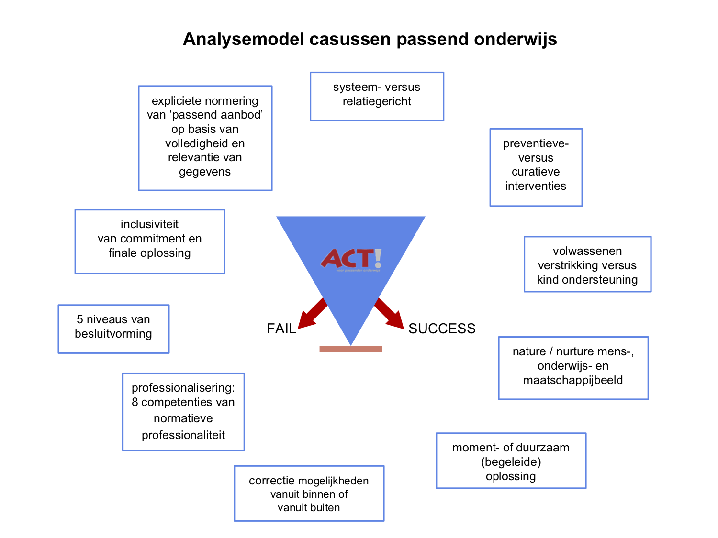
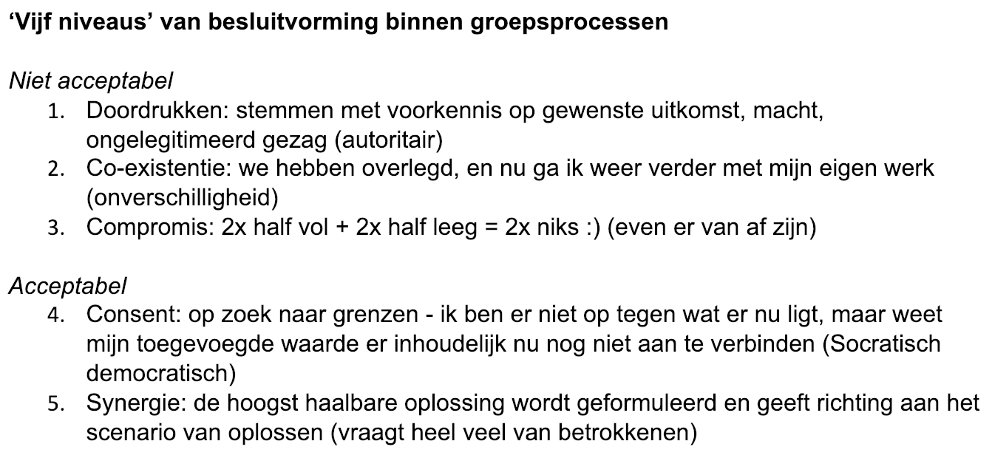
Observaties ‘MDO’s’
veel te verbeteren -
relationeel
procesmatig
inhoudelijk
professioneel
Observaties casuïstiek

Slide 11
Dilemma’s
Kind als speelbal tussen de verkokering van sectoren
Scheidingen:
sectoren (onderwijs, zorg, justitie, leerplicht, medisch)
geografisch (SWV’s, RMC’s, rijksbekostiging, gemeenten)
Moeilijk te stoppen autonome escalatieprocessen in casuïstiek
Mystificeringen (‘mijn kind is hoogbegaafd en hoog gevoelig’)
Diagnose-behandel paradigma & het ontbreken van ontwikkelbaarheid
Tijdgeest - gepersonaliseerd onderwijs - vraag- naar verabsolutering van maatwerk
Leerplicht (nationaal) versus leerrecht (internationaal); een kwaliteit-beheersargument van de overheid?
Onvoldoende kwaliteit én kwantiteit aan professionals in onderwijs en zorg
Geld!!!!

Slide 12
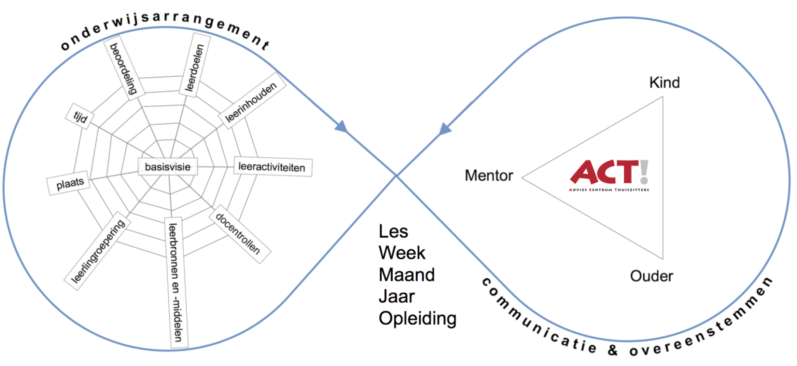
Welke oplossingsrichtingen kent u?
Door protocolleren? Zijn er interdisciplinaire protocollen op te stellen?
Varia-wet (2018)
Doorzettingsmacht?
Interdisciplinariteit versus Multidisciplinariteit
Communities of Inclusief Practice (CoIP): oplossen en leren van casuïstiek
Omgekeerde toets: op basis van essentie van wetgeving, ethisch besluit nemen
Harmonisatie tussen de sectoren op overeenkomende onderwerpen (cliëntrecht b.v.)
Krachtplan, als product, methode en dienst
Kwaliteit professioneel handelen verhogen
POC-model: Passend Onderwijs Constructie-model
Handelingsbekwaamheid trainen (model van normatieve professionaliteit)
Meer regulier, minder speciaal, minder uitval

Slide 13
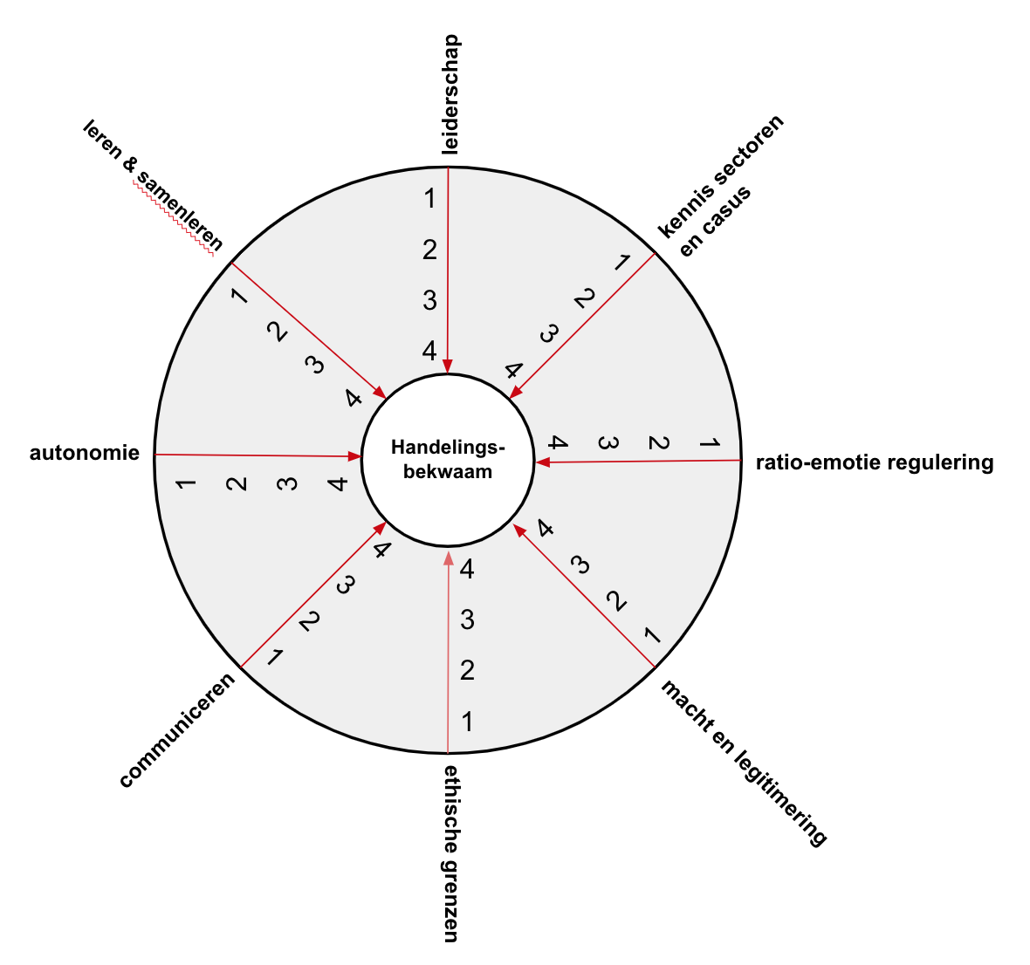
‘Normatieve professionaliteit’:
met goed geweten de juiste keuzes maken met grote gevolgen voor het kind
ik kan het alleen
ik kan het samen met collega eigen organisatie
ik kan het samen met collega andere organsatie
ik kan het samen in interdisciplinair team

Slide 14
Professionaliseringsbeleid
Landelijk:
Accreditatie/certificering per sector/beroepsgroep
Toezicht per beroepsgroep
Regionaal:
Onderzoek + vaststellen behoefte aan professionalisering
Ontwikkeling regionaal aanbod
Interdisciplinaire insteek
Uitvoering aanbod (wie kan/moet dat doen?)
Bekostigde partijen?
Marktpartijen?
Samenwerking?
Voorzet: ACT!-Academie (zie website www.adviescentrumthuiszitters.nl)

Slide 15
Zie onze publicaties..!
Dank voor uw aandacht

